Slide 1
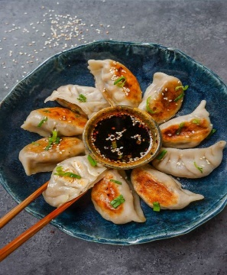
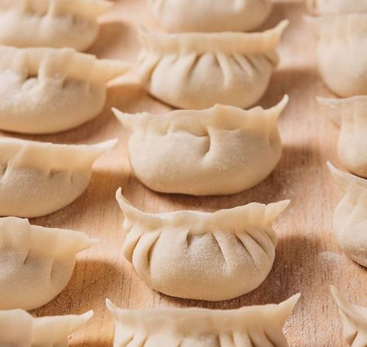
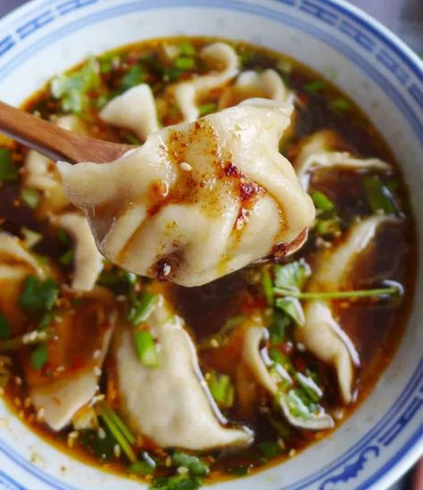
Confucius Institute at Comenius University
Wang Shuhuai & Ling Wei & Lu Shuang

Slide 2
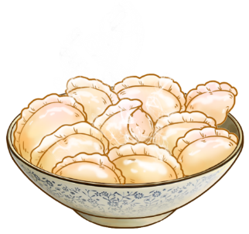
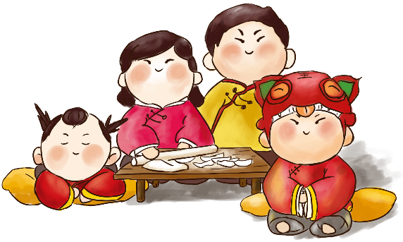
行业PPT模板http://www.1ppt.com/hangye/
Sichuan Cuisine
Jiaozi, známe tiež ako čínske knedlíky sú tradičné čínske jedlo, ktoré milujú ľudia po celkom svete. Vyrábajú sa tak, že sa mleté mäso a zelenina zabalia do tenkého cesta a potom sa varia, dusia alebo smažia na panvici, kým sa neuvaria.
jiǎo zi
wǒ xǐ huān chī jiǎo zi
饺 子
我喜欢吃饺子。

Slide 3
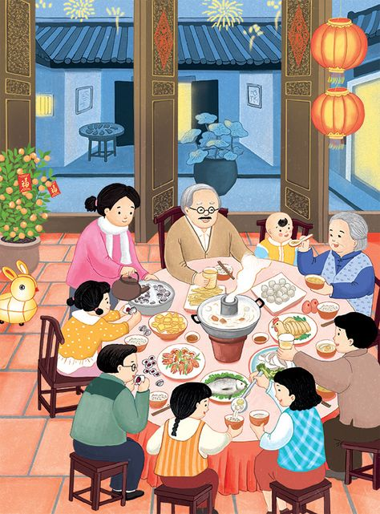
01
História Jiaozi
Jiaozi možno datovať do obdobia dynastie Song (960 – 1279)
Jiaozi boli robené špeciálne pri príležitosti osláv čínskeho nového roka, ktorým sa začína v Číne nový rok.
Táto pochúťka je aj symbolom osobných prianí a túžob do nového roka.

Slide 4
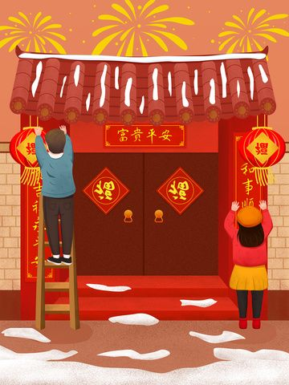
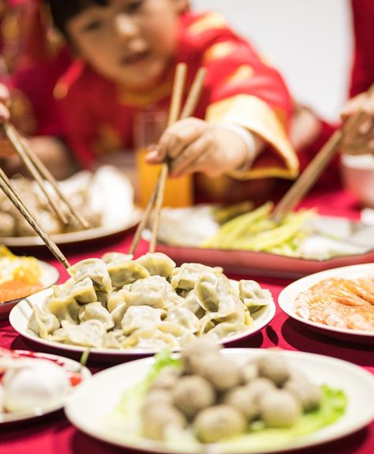
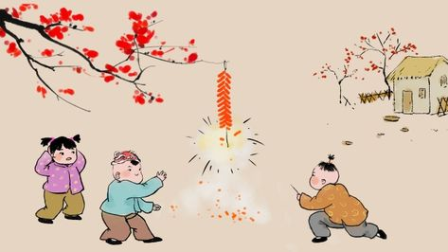
Tradícia
[Festival jari]
02
Čínsky Nový Rok je najdlhším a najdôležitejším sviatkom v čínskom kalendári. Pôvod čínskeho nového roka je starý stáročia a naberá na význame kvôli niekoľkým mýtom a tradíciám.
- Staroveký čínsky Nový rok je odrazom toho, ako sa ľudia správali a v čo najviac verili.

Slide 5
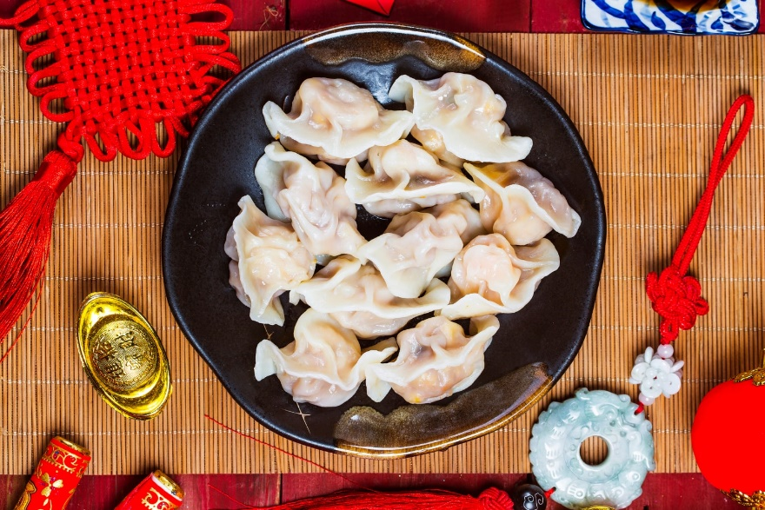
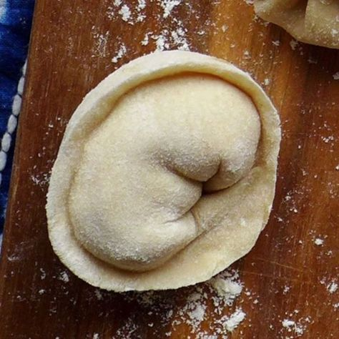
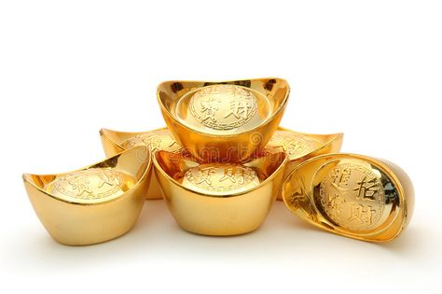
Čínske Jiaozi je jedným z najdôležitejších jedál počas osláv čínskeho nového roka. Keďže tvar Jiaozi je podobný starému čínskemu zlatému alebo striebornému ingotu, symbolizuje bohatstvo.
Podľa tradícií sa členovia rodiny stretávajú pri výrobe Jiaozi počas Silvestra. Zvykly ukryť mincu v jednom z Jiaozi. Osoba, ktorá nájde mincu, bude mať v novom roku pravdepodobne šťastie.

Slide 6
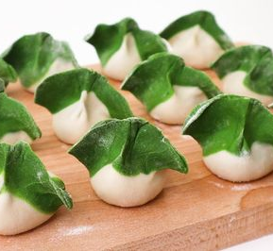
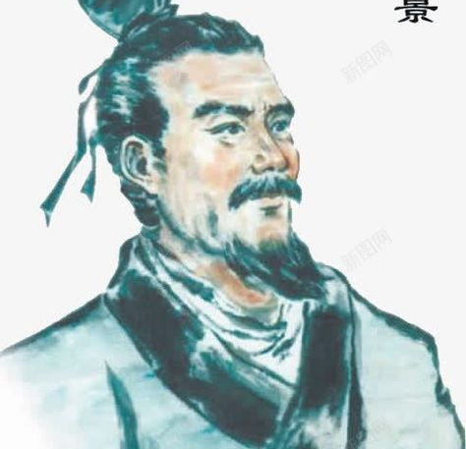
03
Jiaozi v ľudovom liečiteľstve
Podľa ľudového rozprávania sa za starých čias Jiaozi často jedli na pamiatku doktora Zhanga Zhongjinga, jedného z najväčších praktizujúcich tradičnej čínskej medicíny v histórii. V tom čase sa Jiaozi používal ako liek. Zhang Zhongjing použil kôru do ktorej zabalil niektoré byliny, ktoré potláčali chlad a liečili omrzliny na ušiach ľudí. Neskôr ich využíval aj ako stravu.

Slide 7
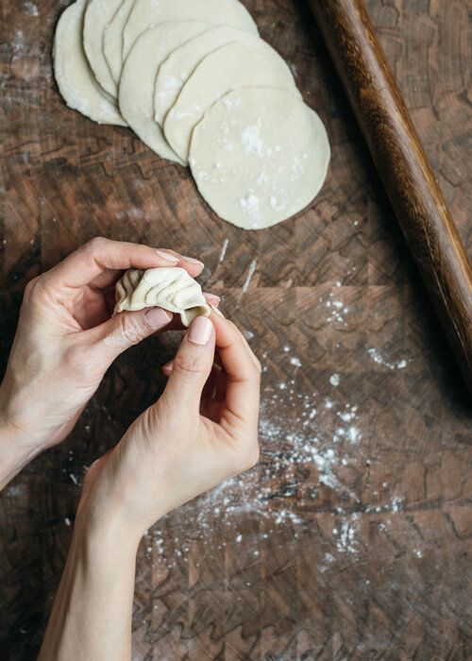
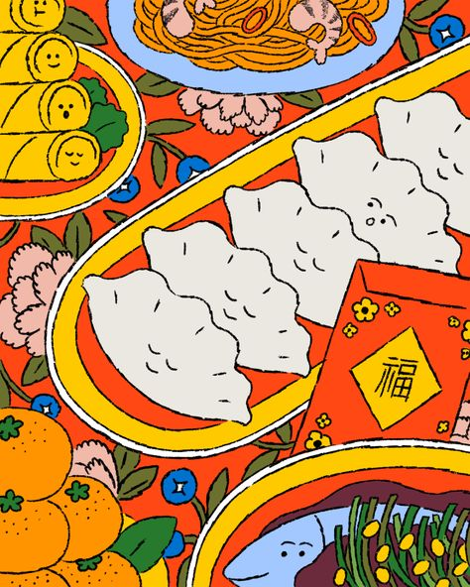
04
Súčasnosť
Jiaozi sa jedia po celý rok a môžu sa jesť kedykoľvek počas dňa – raňajky, obed alebo večera. Môžu predstavovať jeden chod, predjedlo alebo prílohu alebo hlavné jedlo. Každá rodina má svoj vlastný preferovaný spôsob výroby, s obľúbenými náplňami a samozrejme, druhy a príprava jiaozi sa značne líšia podľa regiónu.

Slide 8
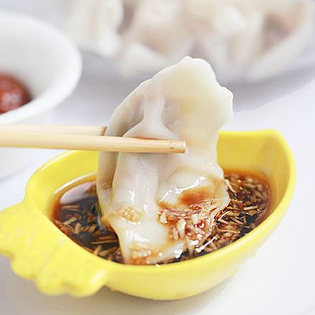
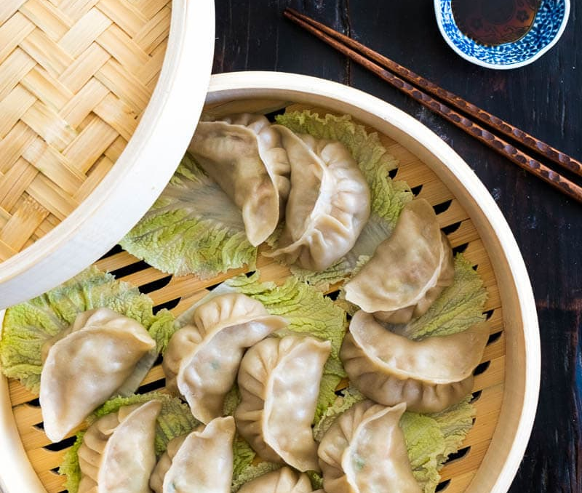
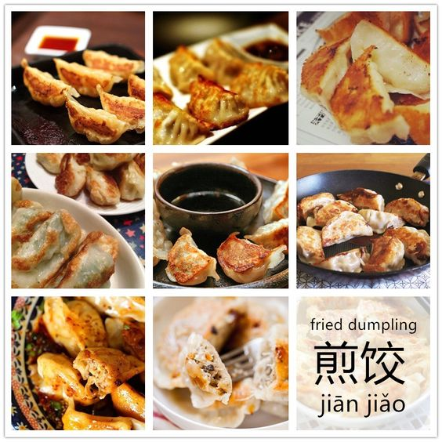
Klasické Čínske Jiaozi
Shui Jiao: Varené Jiaozi pre všetky ročné obdobia
Shui Jiao sa zvyčajne podáva s rôznymi omáčkami na namáčanie, ako je sójová omáčka, ocot, chilli olej alebo kombinácia, ktorá zvýrazňuje ich chuť. Sú obľúbené pre ich upokojujúce a uspokojujúce vlastnosti.
Zheng Jiao: Jiaozi na pare
Zheng jiaos sú zvyčajne plnené kombináciou mletého mäsa a zeleniny a dusené do varu v bambusov košíku, aby sa zachovala svieža chuť ingrediencií.
Guo Tie or Jian jiao: Chrumkavé a šťavnaté na panvici vyprážané Jiaozi
Guo Tie, tiež známe ako Jianjiao, sú nádhernou variáciou čínskych knedlíkov, ktoré sa vyprážajú na panvici, aby získali chrumkavý spodok a šťavnatú náplň. Vyrábajú sa z podobného cesta a plnky ako jiaozi, ale varia sa iným spôsobom.

Slide 9
05
Ako spraviť Shuijiao
CHUTNÉ JEDLO

Slide 10
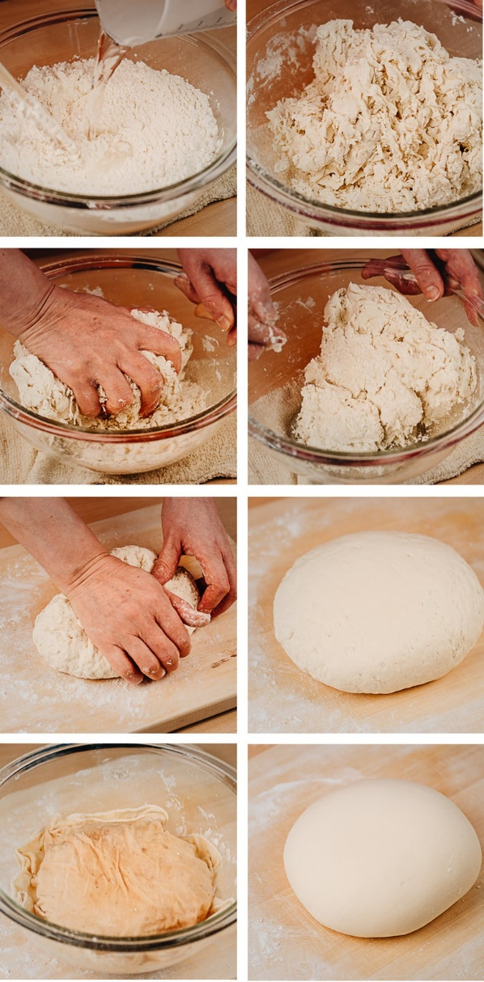
CESTO
Nasypte 500 g hladkej múky do veľkej misy. Miešajte a zároveň pomaly pridávajte vodu. (Pomer múky a vody je 2:1)
Miešajte múku až kým z nej začne byť bochníček
Potom cesto dáme na pomúčenú dosku a miesime ho asi 10 minút, kým nie je hladké a mäkké.
Cesto zabaľte do potravinovej fólie na približne hodinu, aby cesto odležalo.

Slide 11
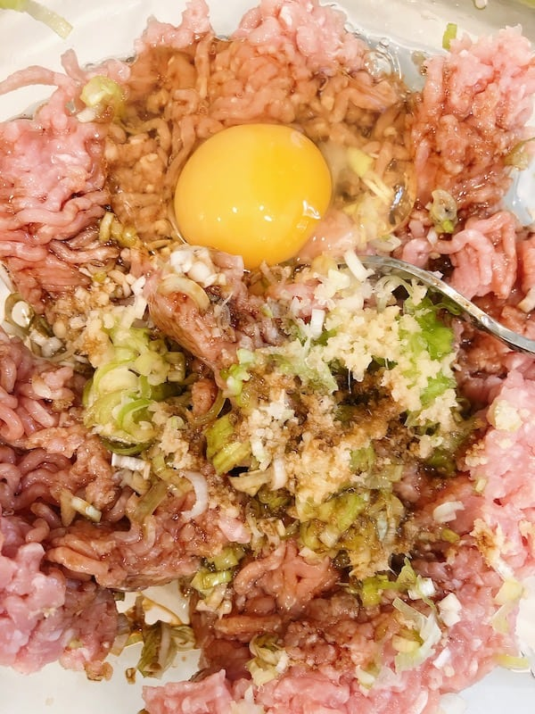
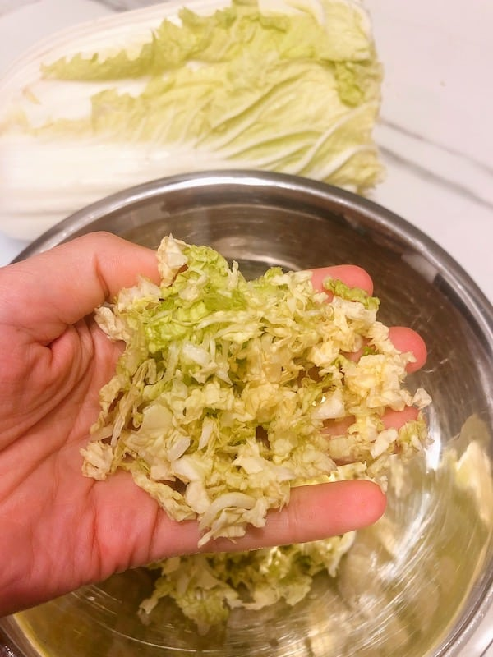
PLNKA
Ingrediencie:
500g mletého mäsa
500g čínkej kapusty
30g jarnej cibuľky
10g sezamového oleja
20g zázvoru
45g vína na varenie
5g 13-korení
30g svetlá sójová omáčka
20g tmavá sójová omáčka
5g soľ

Slide 12
Všetky ingrediencie okrem kapusty zmiešame a miešame rovnakým smerom, aby vznikla hustá konzistencia.
Kým sa mäso marinuje, pripravíme čínsku kapustu. Kapustu nakrájajte na tenké plátky a potom nakrájajte na malé kúsky.
Kapustu dáme do misy a posypeme 1 lyžičkou soli a necháme 30 minút odstáť. Teraz z kapusty vytlačte prebytočnú vodu predtým, ako ju pridáte do mäsovej zmesi.
Kapustu vmiešame do mäsovej zmesi.

Slide 13
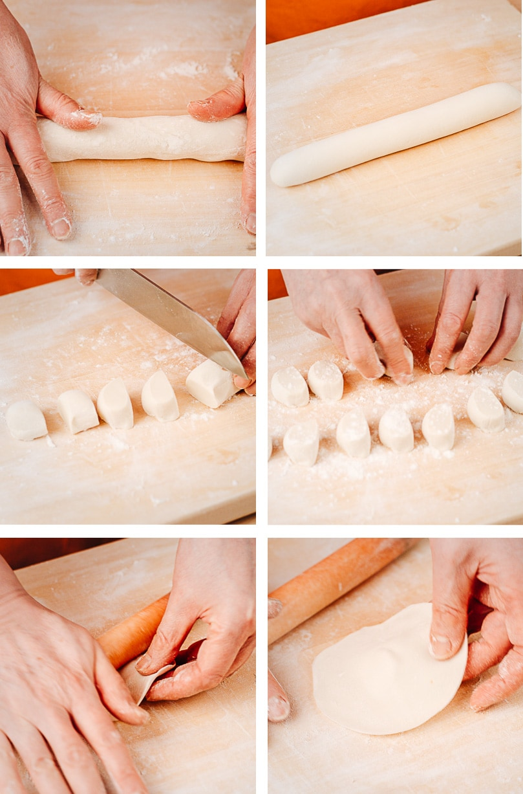
OBAL
Vymiesime cesto: na dosku posypeme múkou, cesto vyberieme a ešte chvíľu miesime.
Krájanie cesta: Cesto rozrežte na polovicu, vypracujte a vyvaľkajte na dlhý pás a uistite sa, že hrúbka je rovnomerná. Potom cesto nakrájajte na rovnomerné kúsky a použite na ne múku.
Vyvaľkajte malé placky: malé kúsky cesta ručne vyvaľkajte na okrúhlé malé a tenké placky.

Slide 14
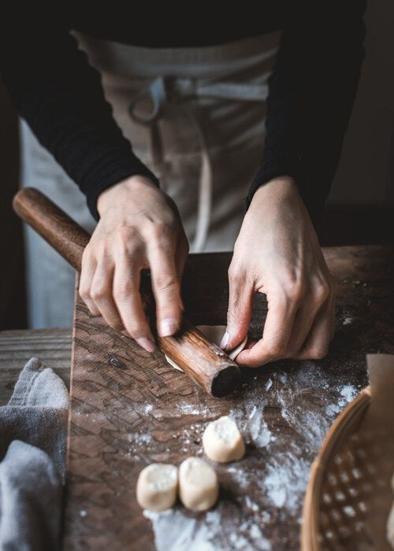
4. Cesto na zabalenie plnky
Na dosku nasypte primerané množstvo múky.
V pravej ruke chyťte valček, v ľavej držte cesto.
Zatlačte na valček, aby ste cesto stlačili pravou rukou.
Cesto otočte ľavou rukou.
Opakujte, kým sa cesto nevyformuje do kruhu s hrubým stredom a tenkými stranami.

Slide 15
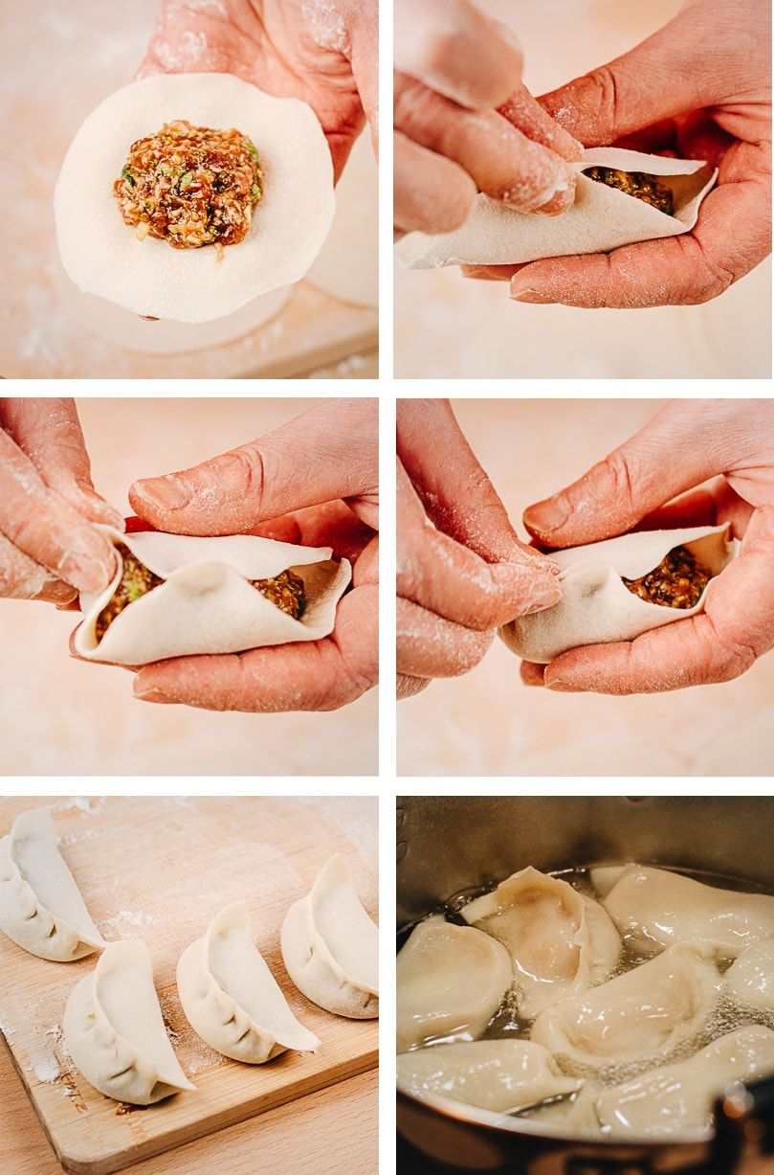
SKLADANIE JIAOZI
Vezmite placičku a vložte ju do dlane. Potom vezmite lyžicu plnky a umiestnite ju do stredu placky.
Preložte placku a pritlačte jej okraje k sebe, aby ste ju dobre utesnili.
Umiestnite Jiaozi na podnos tak, aby zatvorený okraj smeroval smerom hore. Zatvorením má vznikúť malé vrecko.

Slide 16
VARENIE JIAOZI
Uvarte vodu.
Vložte Jiaozi do vody, dávajte pozor, aby ste naraz nedali príliš veľa.
Horúcu vodu ihneď premiešajte lopatkou, aby sa jiaozi neprilepili na dno hrnca.
Hrniec prikryte pokrievkou a počkajte, kým voda začne vrieť a jiaozi vyplávajú, čím sa zabezpečí, že budú úplne uvarené.
Odstráňte pokrievku a varte, až kým knedlíky nie sú nafúknuté.

Slide 17
Ďakujem

